Slide 1







Slide 2
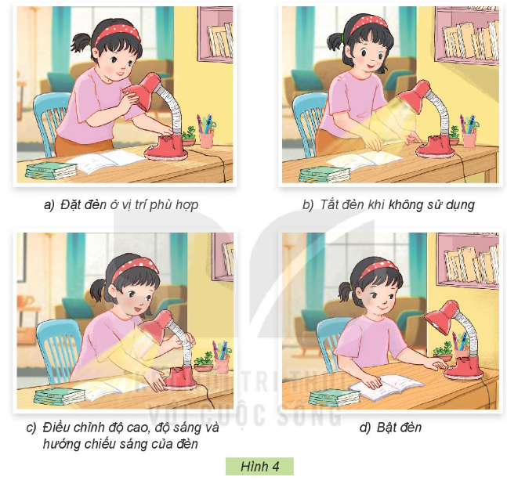

1. Em cùng bạn thảo luận và sắp xếp các bước trong Hình 4 theo thứ tự hợp lý khi sử dụng đèn học

Slide 3
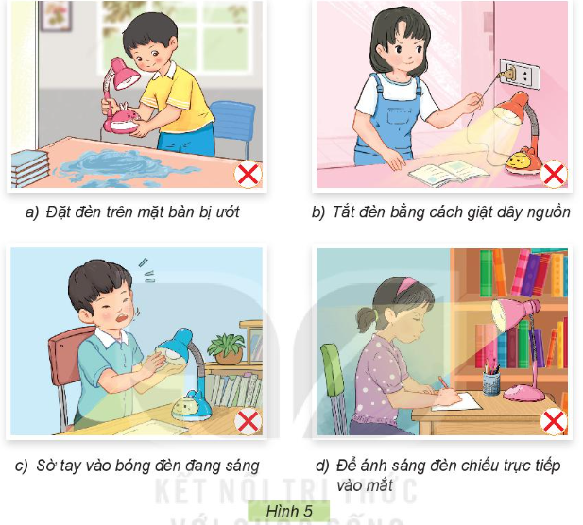

2. Quan sát hình năm và nêu tại sao trong cách sử dụng đèn học của hình 5 là mất an toàn
Thảo luận nhóm 4

Slide 4



Tránh chiếu quá sáng, dọi ánh sáng vào mắt hại mắt.
Tránh tắt bật liên tục làm hại hỏng đèn, có thể bị điện giật nguy hiểm nếu hở điện.

Slide 5

Để sử dụng đèn học an toàn, các em cần lưu ý:
1
Đặt ở vị trí khô ráo- an toàn điện, phía tay trái người ngồi - không bị bóng tay người viết che mất chữ viết
2
Điều chỉnh độ cao và hướng chiếu sáng của đèn phù hợp - không cao hay thấp quá
3
Tắt đèn khi không sử dụng
4
Không sờ tay vào bóng đèn khi đang sử dụng hay vừa sử dụng xong để tránh bị bỏng

Slide 6
Cần đảm bảo tuyệt đối về an toàn khi sử dụng đèn học
Khi ánh sáng của đèn học nhấp nháy hoặc không còn sáng rõ cần báo cho người lớn để sửa chữa, thay thế để đảm bảo an toàn.
Đồ thay thế hỏng hóc cần được đúng trong túi bóng ghi lưu ý nguy hiểm và phân loại bỏ thùng rác.

